Slide 1
BKT dječje i adolescentne depresije
Prim. Ljubica Paradžik
specijalist psihijatar
subspecijalist dječje i adolescentne psihijatrije
HUBIKOT

Slide 2
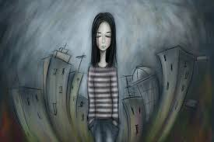
Depresija djece i adolescenata
Depresivne poremećaje obilježavaju:
promjene u raspoloženju (sniženo, tužno ili iritabilo)
promjene u psihičkim i tjelesnim funkcijama (psihomotorika, kognicije, voljne i vegetativne funkcije)
oštećenje školskog, socijalnog i obiteljskog funkcioniranja

Slide 3
lat. depressum – potištenost, utisnutost
DEPRESIJA
Promjene u raspoloženju
(sniženo, tužno ili iritabilno)
Psihomotorika, kognicija, voljne i vegetativne funkcije
Oštećenje školskog/radnog, socijalnog i obiteljskog funkcioniranja
Depresivni poremećaj je kompleksna, sistemska bolest

Slide 4
Depresija djece i adolescenata
Ozbiljan psihički poremećaj
Klasifikacija:
MKB-10, DSM V
MKB-10 i DSM-5:
za dijagnozu velikog depresivnog poremećaja (MDD) kod djece i adolescenata primjenjuju se isti dijagnostički kriteriji kao i za odrasle
iako se vodeći simptomi mijenjaju s dobi djeteta
neki simptomi su vrlo česti kod djece (tjelesne pritužbe, iritabilnost i socijalno povlačenje)
a neki se javljaju rijetko (psihomotorna retardacija)

Slide 5
Depresija djece i adolescenata
Ozbiljan psihički poremećaj
Osnovno obilježje Velikog depresivnog poremećaja je jedna ili više depresivnih epizoda, bez anamneze maničnih, miješanih ili hipomaničnih epizoda.

Slide 6
Depresija djece i adolescenata
Depresivna epizoda:
razdoblje od najmanje 2 tjedna
5 (ili više simptoma) simptoma
trajno sniženo ili razdražljivog/iritabilnog raspoloženja
gubitak interesa i zadovoljstava u svim ili gotovo svim aktivnostima
Ostali simptomi:
promjene apetita sa značajnim gubitkom ili povećanjem tjelesne težine, tj. kod djece nepostizanje za dob očekivanog razvoja tjelesne težine
nesanica ili hipersomnija gotovo svakog dana
psihomotorna agitacija ili retardacija
umor ili gubitak energije
ideje bezvrijednosti ili velike i neodgovarajuće krivnje
smanjena sposobnost mišljenja, koncentracije ili neodlučnost
osjećaj beznađa i bespomoćnosti
misli o smrti, želja za smrću, suicidalne ideje i nakane, pokušaji suicida

Slide 7
Depresija djece i adolescenata
Simptomi nisu posljedica neposrednog fiziološkog učinka neke psihoak. tvari ili općeg zdravstvenog stanja
poteškoće i značajno oštećenje školskog, obiteljskog, socijalnog funkcioniranja
rizik suicida

Slide 8
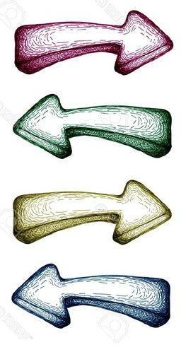
SIMPTOMI DEPRESIJE - ODRASLI vs. DJECA I MLADI
ODRASLI
sniženo,depresivno raspoloženje
smanjen interes i uživanje u ranije ugodnim aktivnostima
DJECA I ADOLESCENTI
iritabilno, hirovito raspoloženje,povećana plačljivost,mrzovolja, izostanak doživljaja sreće, ljutnja, burni izljevi bijesa
osjećaj dosade, gubitak interesa za igru,sport, napuštanje ranije ugodnih aktivnosti (kod djece može ostati uživanje u nekim aktivnostima)
značajan gubitak ili porast tjelesne težine
nesanica ili prekomjerno spavanje
poteškoće mirovanja, izdržavanja mirnog sjedenja, stalno koračanje ili naglašena usporenost s oskudnim spontanim pokretima
nesposobnost postizanja razvojno očekivane težine, kod adolescenata često prejedanje i porast težine
psihomotorna usporenost ili uznemirenost
promjene obrasca spavanja, uspavljivanja, odbijanje jutarnjeg buđenja ili rano jutarnje buđenje, prekomjerno spavanje

Slide 9
SIMPTOMI DEPRESIJE - ODRASLI vs DJECA I MLADI
ODRASLI
umor ili gubitak energije
smanjena sposobnost koncentriranja i donošenja odluka
DJECA I ADOLESCENTI
stalan umor, osjećaj “niske energije, lijenosti”
pad učinkovitosti u školi zbog smanjene motivacije, nemogućnosti koncentracije, čestih izostanaka
povratne suicidalne ideje ili ponašanje
učestala razmišljanja i pričanje o smrti, pisanje o smrti, darivanje omiljenih stvari i igračaka, autodestruktivno ponašanje
pritužbe na tjelesne smetnje( 70%): glavobolja, bolovi u trbuhu, mišićima
bježanje od kuće
pretjerana osjetljivost na odbacivanje, kritiku i neuspjeh, poteškoće u odnosima s vršnjacima i članovima obitelji, socijalna izolacija

Slide 10
Depresija djece i adolescenata
Prevalencija
Predškolska dob 0,3-1,4%
Preadolescencija 1-2% (djevojčice : dječaci 1:1)
Adolescencija 4-8% (djevojke : mladići 2-3:1)
5-10% mladih ima subkliničku simptomatologiju (neke, ne sve simptome VDP) - potekoće u funkcioniranju, rizik razvoja VDE (2/3) i suicida, te razvoj komorbiditeta

Slide 11
ETIOLOGIJA
Rezultat interakcije niza BIOLOŠKIH, PSIHOLOŠKIH i OKOLINSKIH faktora
BIOLOŠKI
gensko nasljeđe
interakcija genetskih i okolinskih faktora- modelirajući utjecaj gena na individualnu osjetljivost prema nepovoljnim okolinskim faktorima
PSIHOLOŠKI
karakteristike temperamenta
OKOLINSKI
stresni životni događaji
bihevioralna inhibicija (sklonost povlačenju,negativnim emocijama ili izrazitoj pobuđenosti autonomnog živčanog sustava kod izlaganja novim situacijama)
negativni kognitivni stil (negativno viđenje sebe, svijeta i budućnosti)
naučena bespomoćnost
deficit samokontrole, samoprocjene i samopotkrepljenja
disregulacija središnjih neurotransmiterskih sustava
disfunkcija hipotalamo-hipofizno-adrenalne osi
preopterećenost
zlostavljanje
zanemarivanje
značajni gubitci
obiteljska disfunkcionalnost
razvod roditelja
loš odnos roditelj – dijete
nizak socio-ekonomski status

Slide 12
Depresija djece i adolescenata
Etiologija
Biološki čimbenici - genetsko nasljeđe
Istraživanja pokazuju da se depresija pojavljuje kod monozigota u 76 % slučajeva, dok kod dvojajčanih u 19 %
Ako su monozigoti razdvojeni konkordantnost pada na 67 % - važnost utjecaja okruženja u nastanku depresije
Longitidunalana studija u Novom Zelandu na uzorku od 1000 djece uspjela je pokazati povezanost vanjskog stresa u ranoj dobi i kasnijeg razvoja depresije u djece koji imaju jedan ili oba kratka alela za gen uključen u funkciju neurotransmisije serotonina - 5HT:
- Disregulacija serotoninskog ili noradrenergičnog sistema
- disfunkcija hipofizno-hipotalamičko-adrenalne osi
- spolni hormoni u pubertetu.

Slide 13
Depresija djece i adolescenata
Etiologija
Ličnost - negativni kognitivni stil, krivo viđenje sebe, svijeta, budućnosti;..
Čimbenici okoline
- stresni životni događaji (npr. razvod roditelja)
- povećani školski i socijalni zahtjevi
- disfunkcionalna obitelj (izloženost konfliktima, nasilje, ovisnost, bolesti u obitelji)
- zanemarivanje i zlostavljanje...

Slide 14
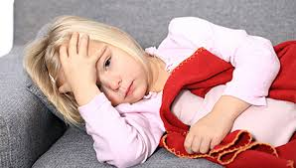
Klinička slika prema dobi
Djeca u dobi do tri godine-poprilično nespecifično izražavaju depresivne tendencije ili poremećaj. Neki od simptoma: slaba motorička aktivnost, tužan izgled, naglašeno oskudno plakanje, poremećaj teka i spavanja, usporen rast i razvoj, nedostatak uživanja u aktivnostima primjerenim razvojnoj dobi. U tako male djece često se opisuje manjkavo zanimanje za igru i kontakte s drugom djecom i odraslima.
Predškolska djeca - socijalna nezainteresiranost, tužan izgled, bez osmijeha, monoton glas, spore kretnje i nisko samopouzdanje. Rjeđe se uključuju u igre i pritom mogu biti destruktivna. Iritabilnost, hirovitost i destruktivnost mogu prikriti depresivna raspoloženja. Nespecifične smetnje spavanja, noćni strahovi i noćne more. Tjelesni simptomi - trbuhobolja, glavobolja. Enureza i enkopreza.

Slide 15
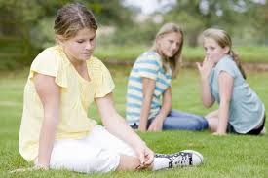
Klinička slika prema dobi
Školska djeca - djeca su kognitivno, lingvistički i u komunikaciji zrelija te lakše iznose svoje tegobe. Loše raspoloženje, slaba koncentracija, poteškoće učenja, odbijanje škole. Gubitak radosti. Izbjegavanje vršnjaka. Sebe često opisuju riječima glup sam, ništa ne vrijedim, nitko me ne voli, te se povlače iz aktivnosti koje su ih prije veselile. Plačljivost. Iritabilnost, izljevi bijesa često mogu biti izraz depresivnog raspoloženja. Osjećaj krivnje i manjak samopouzdanja. Suicidalne misli. Česti tjelesni simptomi- trbuhobolja i glavobolja.

Slide 16

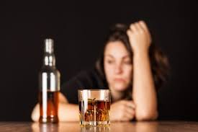
Klinička slika prema dobi
Adolescenti - manja je učestalost tjelesnih smetnji, a raste bezvoljnost, neraspoloženje, osjećaj beznadnosti, pospanost, psihomotorna usporenost, promjena težine, osjećaj krivnje, sniženo samopouzdanje i samopoštovanje. Socijalno povlačenje, zapuštanje vanjskog izgleda i školski neuspjeh. Depresivni adolescenti često imaju smetnje u ponašanju, promiskuitetno seksualno ponašanje, zlorabe sredstava ovisnosti i bježe od kuće. Rizik suicid- povećan.

Slide 17
Depresija djece i adolescenata/bitno zapamtiti:
Somatizacije
Tuga
Psihomotorni nemir
Iritabilnost/agresivnost/odstupanja u ponašanju

Slide 18
Kliničke slike
Klasična: tuga, sniženo raspoloženje, izgled - tužni, monoton glas, nedostatak interesa, zadovoljstva, usamljenost, dosada, loša koncentracija, somatske tegobe, nisko samopoštovanje...
Atipična-pretjerano spavanje, povećan apetit, letargija, ...
Iritabilna slika-razdražljivost, nemir, izljevi bijesa, nepodnošenje frustracija, nemogućnost suočavanja s uobičajenim zahtjevima, problemi ponašanja ( otpor autoritetima, kršenje pravila, agresija,..)

Slide 19

Rizik suicidalnost
Epidemiologija - 2 uzrok smrti među mladima dobi 10-24 g., SZO, 2014
U posljednjih 40 godina stopa samoubojstava među mladim osobama povećala se trostruko.
Suicidalno ponašanje: želja za smrću, suicidalne misli/ideje, planovi o izvršenju suicida, pokušaj suicida, izvršeni suicid.
Incidencija pokušaja suicida doseže vrhunac u kasnoj adolescenciji.
Adolescentice 2-3 puta češće pokušavaju suicid od mladića.
Adolescenti češće počine suicid.

Slide 20
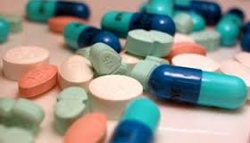
Rizik suicidalnost
Uzroci: psihički poremećaji (MDD rizični čimbenik za uspješno izvršenje samoubojstva u adolesc.), stresni događaji, poteškoće u socijalnoj prilagodbi, genetski čimbenici
Neposredni uzroci: obiteljski konflikti, ljubavni konflikti, školske poteškoće, problemi s alkoholom i drogama ...
Oprez:
raniji pokušaj samoubojstva
zlouporaba alkohola ili opojnih sredstava
stresni događaji (problemi u školi, prekid emocionalne veze)
slaba komunikacija između roditelja i djeteta, svađa
postojanje bliskog prijatelja ili rođaka koji je počinio samoubojstvo
impulzivna osobnost
pristup smrtonosnim sredstvima za izvršenje samoubojstva

Slide 21
Znakovi upozorenja- dati pažnju, shvatiti ozbiljno, spasiti život
Promjena u ponašanju, odstupanja- bijeg, ..
Povlačenje od obitelji, prijatelja
Zanemarivanje vanjskog izgleda
Korištenje psihoakt. sredstava
Nagli školski neuspjeh
Promjena uobičajenih aktivnosti, gubitak interesa
Promjena apetita i spavanja
Samoozljeđivanje- rezanje, paljenje...
Okupiranost temom smrti
Čudne poruke na društvenim mrežama
Poklanjanje vrijednih/bitnih stvari
Prijetnje/pokušaji

Slide 22
Komorbiditet
40% do 70% depresivne djece i adolescenata ima komorbidne psihičke poremećaje, dok 20% do 50% ima dvije ili više komorbidnih dijagnoza.
Najčešći komorbidni poremećaji su distimični poremećaj (30% - 80%) i anksiozni poremećaji (40% - 90%), poremećaji nasilničkog ponašanja (10% - 80%) i poremećaji povezani s uporabom opojnih sredstava (20% - 30%), ADHD, poremećaji hranjenja,...
Komorbidni psihijatrijski poremećaji povećavaju rizik od povratne depresije, suicida, smanjuju uspješnost tretmana, produljuju liječenje...
veliki depresivni poremećaj
distimija
poremećaj ponašanja
ovisnost
poremećaj osobnosti
ADHD
teškoće učenja
anksiozni poremećaj

Slide 23
Tijek i ishod
Prosječno trajanje MDD je 7-9 mjeseci (Jeffery i sur.).
90 % pacijenata se oporavi unutar 18 mjeseci
50% slučajeva relaps
40% doživjet će drugu epizodu unutar 2 god., 70 % unutar 5 g.
6-10 % zadobit će kroničan tijek.
Prva epizoda MDD u adolescenciji - veći rizik razvoja povratnog DP.
Čimbenici koji povećavaju rizik za loš ishod MDD:
- komorbiditet, obiteljska povijest MDD, izlaganje negativnim
životnim događajima
Rizik od razvoja BAP-a u depresiji s ranim početkom je 10-20%.
BAP se razvija u 20-40% pacijenata koji imaju slj. rizične čimbenike:
psihotična obilježja, obiteljsku povijest BAP-a, hipomana epizoda kao rezultat terapije antidepresivima.

Slide 24
Posljedice depresije
Problemi u školi- umor, anergija, poteškoće koncentracije, izostajanje iz škole, lošiji uspjeh...
Sniženo samopoštovanje- misli o bezvrijednosti, neuspjehu, sramu, lošem izgledu...
Ovisnos o internetu- bijeg od problema, još veća socijalana izolacija, pogoršanje depresije
Štetna uporaba psihoakt. tvari- pokušaj „samopomoći”, pogoršava depresiju
Rizična ponašanja- konzumiranje alkohola, bježanje, opasna vožnja...
Nasilje- neke depresivne osobe (češće dječaci koji su žrtve zlostavljanja) postaju nasilni
Neliječena- depresija u odrasloj dobi

Slide 25
DEPRESIJA-TEORIJE
BIHEVIORALNE TEORIJE
KOGNITIVNE TEORIJE
DRUGE KOGNITIVNE TEORIJE
INTERPERSONALNE TEORIJE

Slide 26
Bihevioralne teorije
Lewinsohnov model - depresija kao rezultat ponavljanja pasivnog nenagrađujućeg ponašanja, manjak izvora pozitivnog potkrepljivanaj u okolini
depresivni pacijenti iskazuju deficite u samonagrađivanju, kao i manjak vještina da sami sebe pohvale za neko ponašanje
deficiti socijalnih vještina i sposobnost da u socijalnim interakcijama dožive ugodu
Fersterova bihevioralna analiza-nedostatak pozitivnih potkrepljivanja je posljedica toga što je ponašanje depresivne osobe negativno motivirano, a ne pozitivno

Slide 27
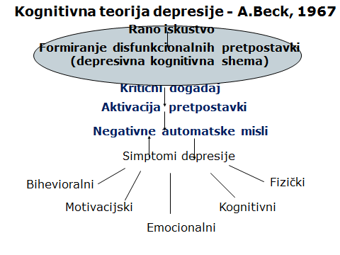
Kognitivne teorije

Slide 28
Kognitivne teorije
Beck – kognitivna trijada kao negativna percepcija :
sebe (kroz samopodcjenjivanje)
svijeta (enormni zahtjevi iz okoline)
budućnosti (neizvjesna, beznadna)
Depresija se održava kroz tri razine mišljenja:
negativne automatske misli
posredujuća vjerovanja („trebati” i „morati”)
bazična vjerovanja (negativni self-koncept)

Slide 29
Druge kognitivne teorije
Teorija naučene bespomoćnosti (Seligman) – naučeno očekivanje da namjerno ponašanje neće imati utjecaja na željene ishode, deficit kontrole nad pozitivnim potkrepljenjima
Bihevioralno kognitivne teorije
Reformulirana atribucijska teorija (Abramson, Seligman, Teasdale) -
posljedica komunikacije negativnih iskustava i negativnog atribucijskog
stila (interpretacije događaja)
Rehmova teorija samokontrole-deficiti samoregulacije,
samoopažanja,samoevaluacije, samopotkrepljivanja

Slide 30
Interpersonalne teorije
Interpersonalna teorija (Sullivan) – depresija kao rezultat disfunkcije u interpersonalnim odnosima (važna rana iskustva i kritični događaji kao npr. gubitak roditelja, manjak bliskih odnosa i sl.)

Slide 31
Procjena
intervju
Instrumenti:
upitnici samoprocjene
1. Inventar dječje depresije Child Depression Inventory CDI
2. Vodič kroz polustrukturirani intervju s djetetom i roditeljima; Schedule for Affective
Disorders and Schizophrenia for School Age Children K-SADS
3. procjene roditelja: check liste ponašanja djeteta Child Behavior Checklist CBC
interpersonalni odnosi, obiteljsko funkciniranje (dječja procjena)
Instrumenti procjene kognitivnih, interpersonalnih i obiteljskih varijabli: The Automatic Thoughts Questionnaire for Children (ATQ-C), Cognitive Triad Invento for Children (CTI-C), My Standards Questionnaire-Revised, The Thematic Apperception Test (TAT), Matson Evaluations of Social Skills in Youths, Self-Report Measure of Family Functioning i Family Messages Measur
procjena suicidalnog rizika

Slide 32
Plan tretmana depresije djece i adolescenata
dijete, roditelji,obitelj, škola- podaci
konceptualizacija
1. procjena- intervju, upitnici, skale
kognitivna, bihevioralna, interpersonalna, procjena suicid. rizika
2. psihoedukacija o depresiji
3. upoznavanje s tretmanom i edukacija-KB model i KBT u tretmanu depresije
4. postavljanje ciljeva
5. afektivna edukacija
4. bihevioralna aktivacija
5. trening vještina suočavanja i rješavanja problema
6. kognitivne intervencije
7. sprečavanje povrata
8. postupno završavanje terapije

Slide 33
Strategije BKT depresije djece i adolescenata
EMOCIJE
-afekt. edukacija
-distrakcija
-ovladavanje negativnim emocijama
PONAŠANJE
-praćenje i planiranje aktivnosti
-postupno povećanje aktivnosti
-procjena uspješnosti i zadovoljstva
TIJELO
-ublažavanje tjelesnih simptoma
MIŠLJENJE
-kognitivna restrukturacija
-reatribucija

Slide 34
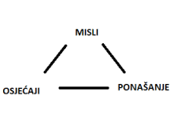
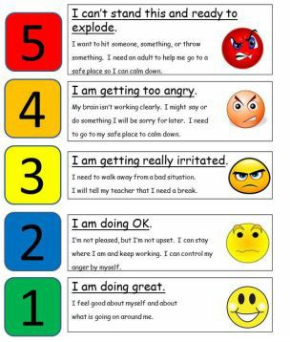
BKT depresije djece i adolescenata
Psihoedukacija
Afektivna edukacija
riječnik osjećaja
ugodne/neugodne emocije
rani znakovi osjećaja
metar osjećaja
emocionalna ekspresija
identificiranje E
Povezanost M-E-P

Slide 35
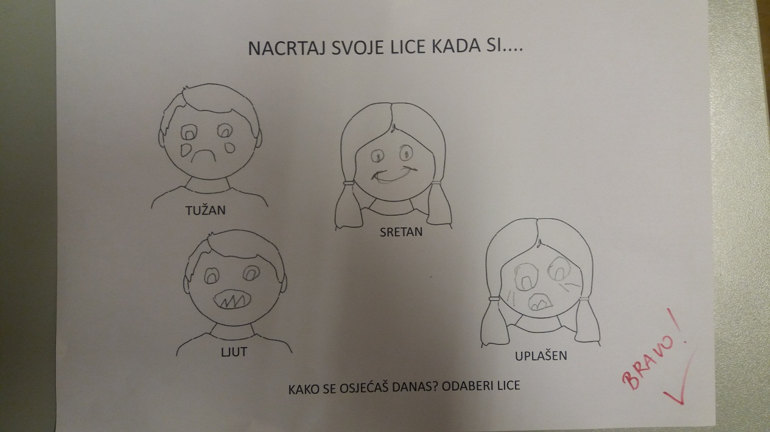
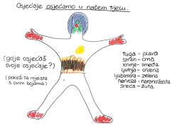

Slide 36
Vještine suočavanja
Nakon što se primjeti promjena raspoloženja, osnovna E
Povezanost E-M-P
tada koristiti neke od tehnika vještine suočavanja:
Napravi nešto zanimljivo
nešto što će te odvući pažnju (lista zanimljivih i ugodnih stvari)
Napravi nešto umirujuće i opuštajuće
Pričaj s nekime ...

Slide 37
BKT depresije djece i adolescenata
Distrakcija
-skretanje pažnje od averzivnih i negativnih razmišljanja
-trenutno olakšanje u određenoj situaciji
fizički distraktori
kognitivni distraktori
Relaksacija
abdominalno disanje
Tehnike odvraćanja misli
mentalno okuprajuće aktivnosti
brojanje unatrag
ugodna sjećanja i fantazije

Slide 38
BKT depresije djece i adolescenata
Bihevioralna aktivacija-koraci/tehnike
1.praćenje i bilježenje aktivnosti
2.planiranje aktivnosti
3.Procjena postignuća i zadovoljstva
4. postupno zadavanje zadataka-stupnjeviti zadaci
Sat | Aktivnost | Raspoloženje (0-10) | Zadovoljstvo/ Postignuće
7-8 | Ležim u krevetu – ne mogu ustati | 1 | Z=1, P=0
8-9
9-10
10-11
11-12

Slide 39
BKT depresije djece i adolescenata
Bihevioralna aktivacija
Aktivnosti motrenja-po satima, svaki dan, procjena ugode i postignuća; aktivnosti koje su nekad predstavljale zadovoljstvo, koje bi ga mogle veseliti
Problemi samomotrenja- uvjerenje da ništa ne rade, podcjenjivanje vlastitih postignuća, odgađanje procijenjivanja
Planiranje aktivnosti- koje bi moge donijeti zadovoljstvo (sati/dani) uz predviđanje ugode i postignuća
bilježiti navečer ili ujutro /kada se osjećaju bolje, započeti dan s aktivnostima koje im daju osjećaj ugode, kombinacija aktivnosti koje su dužnost s aktivnostima ugode, usmjerenost za početak na A koje su u prošlosti voljeli
Uobičajeni problemi planiranja – nisu u stanju pokrenuti se (pomoć-davati si samoupute), ponekad se previše drže plana, ponekad se preopterećuju, očekuju puno, prestati kada je teško, naglasiti trud, kvaliteta bitna, ne samo kvantiteta, ..
Postupno povećanje A koje donose ugodu
Doživljaj da nešto rade, doživljaj „da mogu”
Pohvale okoline, terapeuta, pohvale i samo potkrepljenja ( teško u početku)

Slide 40
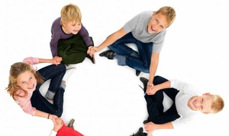
BKT depresije djece i adolescenata
Tehnike rješavanja problema
Identifikacija problema
Nabrajanje mogućih rješenja bez evaluacije
Predviđanje ishoda svake situacije (terapeut pomaže u prepoznavanju pozitivnih ishoda)
Odabir najbolje strategije i provođenje
Evaluacija nakon provedbe
Trening socijalnih vještina
Igranje uloga
Asertivni trening
Vještine komunikacije

Slide 41
BKT depresije djece i adolescenata
Kognitivna resktukturacija
Identificiranje NAM
Otkrivanje, prepoznavanje i otklanjanje kognitivnih distorzija
Identifikacija i mjenjanje bazičnih vjerovanja i pretpostavki
Reatribucija
Osvijestiti usmjerenost i okupiranost na negativne misli-edukacija, igranje igara (verbalizacija i identifikacija AM tijekom igre/razgovora)
Kognitivno modeliranje-terapeut misli na glas
Kognitivno modeliranje i upute samom sebi
Dokazi
Alternativne interpretacije

Slide 42
BKT depresije djece i adolescenata
Bihevioralni eksperiment
Dokazi koji potvrđuju misao te smisliti zadatak da se testira- igranje uloga, izlaganje zamišljanjem,..
Pozitivne samoizjave
Potkrepljivanje/samopotkrepljivanje
Tehnike samokontrole
STOP
Distrakcija
Abdominalno disanje (hladni zrak)
Pozitivne samoizjave

Slide 43
Uključivanje roditelja
Bitno
Psihoedukacija - depresiji djeteta i KBT modelu
Pomoć i podrška djetetu
Naučeno u terapiji se primjenjuje u realnom životu- pomoć i podrška u primjeni
Pomoć u realizaciji ciljeva
R- se uči potkrepljivati dijete (šalje poruku djetetu da je u nečemu dobro, šalje poruku djetetu da je R stalo..)
Pohvale, potkrepljivanje djeteta za pozitivno, zaokret prema pozitivnom
R- učiti- manja primjena kazne
R- se uči bolje upravljati vlastitim ponašanjem, boljoj komunikaciji, rješavanju problema
Roditelji se uče prepoznavati vlastite M/O/P
Zajedničko vrijeme, pažnja, ugodne aktivnosti
Sami roditelji usvajaju uz djecu, dobrobit za njih i cijelu obitelj

Slide 44
Rad na prevenciji relapsa i recidiva
Osamostaljivati dijete
Prepoznavanje situacija, rješenja
Realni ciljevi
Prepoznavnje potencijalno opasnih, rizičnih situacia
Booster seanse za dijete i roditelja
Prepoznavanje ponovnih znakova, reagirati na vrijeme, uključivanje u terapiju

Slide 45
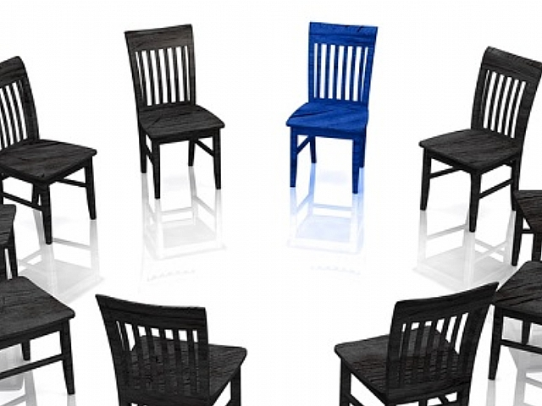
BKT tretman
Osim individualn. KBT primjenjuje se i Grupni tretman

Slide 46
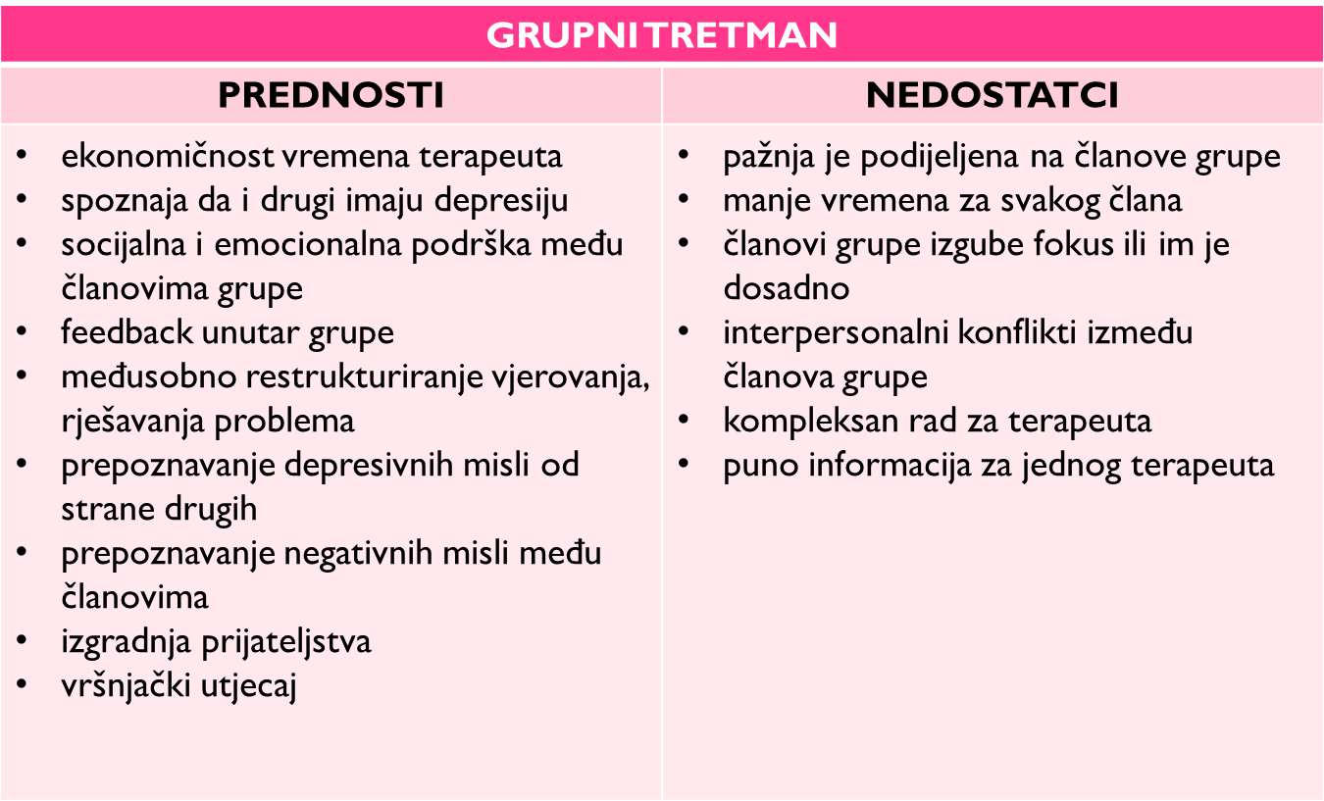

Slide 47
ACTION PROGRAM
spolno specifičan ( djevojčice), prilagođen razvoju
strukturiran
radna bilježnica
provodi se u školama
2-5 djevojčica u grupi
dob 9-13 g.
20 grupnih i 2 indiv. sastanka
trajanje 60 min. ( dob 9-10 g), 75 min (11 i > g.)
2x tjedno tijekom 11 tjedana
uči mlade različite vještine koje se primjenjuju na simptome depresije, međuljudske poteškoće i druge stresore
program liječenja temelji se na modelu samokontrole-uče vještine kako bi postigli i održali ugodno raspoloženje /promjenili raspoloženje, negativne misli ili druge depresivne simptome
mladi koriste vještine suočavanja, rješavanja problema i kognitivno restrukturiranje ( čemu su podučeni u programu)
razvoj vještina kroz didaktičke prezentacije i aktivnosti, uvježbavanje na seansi i primjena kroz domaće zadaće

Slide 48
Action program
20 susreta
1.-9. susreta | psiho-edukacija (afektivna eduk.) učenje vještina suočavanja i rješavanja problema
10.-19. susreta | učenje i primjena kognitivnog restrukturiranja, nastavak primjene već naučenih tehnika
11. - 20. susreta | poboljšanje slike o sebi

Slide 49
Action program-Struktura seanse
Izgradnja odnosa
Dnevni red
Provjera ostvarenja postavljenih ciljeva
Osvrt na prethodni susret i zadaću
Rad na vještinama suočavanja
Izgradnja vještina
Kratki pregled
Pregled pozitivnih ponašanja
Domaća zadaća

Slide 50
Action program-Temeljne terapijske komponente
Afektivna edukacija
Postavljanje ciljeva
Trening vještina suočavanja
Trening rješavanja problema
Kognitivno restrukturiranje
Izgradnja pozitivne slike o sebi
ACTION kits
Domaća zadaća

Slide 51
Action program-Temeljne terapijske komponente
Zbog razvojnih limita pojednostavljen pristup
Za upravljanje depresijom sudionici uče tri temeljne strategije:
(1) ako se nepoželjna situacija ne može promijeniti, koristi vještine suočavanja
(2) ako se nepoželjna situacija može promijeniti, koristi problem solving i
(3) nauči prepoznati i „uhvatiti” negativnu misao i promijeniti ih u realnije i pozitivnije misli
Da bi koristili ove tri široke strategije, djeca moraju prepoznati svoje neugodne emocije te da doživljavaju negativne misli.

Slide 52
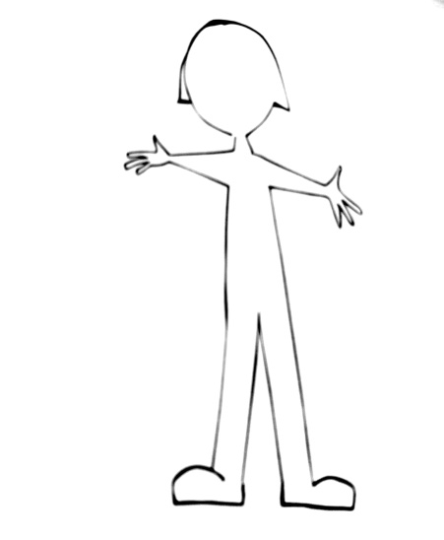
Action program-Temeljne terapijske komponente
Afektivna edukacija
prvi susreti
uči sudionike o depresiji i načinu upravljanja njom
pomažu sudionicim da postanu svjesni iskustva depresije, promjena raspoloženja; vlastitih emocija, misli i ponašanja (te povezanosti M-E-P)
Identificiranje emocija: 3 B's :
1. Body
2. Brain
3. Behaviour
Crtež- na seansi, započne terapet, dalje djevojčice
Emocija- Što se događa u tvome tijelu?
M- O čemu misliš u ovom trenutku?
P- Kako se ponašaš?
Aktivnosti na seansi (vreća s emocijama, vreća s mislima)
i domaća zadaća ( „uhvatiti” svoja emocionalna iskustva i samostalno stvarati crtež koristeći 3 B)

Slide 53
Action program-Temeljne terapijske komponente
Postavljanje ciljeva
zajedničko postavljanje ciljeva
suradnja s roditeljima: ciljevi za dijete, promjena unutar obitelji
Konceptualizacija
Individualni sastanak : povezivanje ciljeva terapeuta s ciljevima djeteta (nakon 3. grupnog sastanka)
Podjela ciljeva s grupom - 4. sastanak
Oluja ideja
Napredak u postizanju ciljeva - vizualno praćenje (naljepnice, oznake, kvačice)

Slide 54
Action program-Temeljne terapijske komponente
Trening vještina suočavanja
strategija za poboljšanje raspoloženja u situacijama koje mlada osoba ne može promijeniti
naglašava se na početku liječenja jer te vještine pomažu mladima da postignu poboljšanje raspoloženja
između 2. i 9. sastanka - direktan utjecaj na raspoloženje
5. TEMELJNIH VJEŠTINA SUOČAVANJA
Napravi nešto zabavno i nešto što će te odvući pažnju Napravi nešto umirujuće i opuštajuće Napravi nešto što ti povećava razinu energije Pričaj s nekime Promjeni način na koji razmišljaš o tome

Slide 55
Action program-Temeljne terapijske komponente
Trening vještina suočavanja
Vježba - neugodna situacija
Procjena raspoloženja
Demonstracija aktivnosti
Procjena raspoloženja
učenje iz ove aktivnosti?
kako si pomoći kada se nađete u sličnoj situaciji,
kada se ne budete osjećali dobro?
članovi grupe- oluja ideja-aktivno predažu za slične buduće situacije
popis ugodnih aktivnosti
DZ- vježba vještina suoč. u stvarnim situacijama

Slide 56
Action program-Temeljne terapijske komponente
Trening rješavanja problema
strategija koja se primjenjuje kada se neželjena situacija može promijeniti
od 5.sastanak
grupa izrađuje listu problema: Može li se mijenjati ili ne?
depresivna djeca sklonost negativnom razmišljanju
5’S P – 5 KORAKA U RJEŠAVANJU PROBLEMA
1. PROBLEM – identifikacija problema i definiranje
2. PURPOSE - postavljanje cilja za rješavanje problema
3. PLANS - oluja ideja rješenja
4. PREDICIT AND PICK – posljedice određenih razmišljanja; izaberi
5. PAT ON THE BACK – samoevaluacija u postizanju cilja i samopotkrepljenje
za trud
Vježbanje na seansi, Domaće zadaće između susreta (5-9 seansa)

Slide 57
Action program-Temeljne terapijske komponente
Kognitivno restrukturiranje
cilj Action program- za depresivnu djecu je promjena negativno i iskrivljenog razmišljanja u pozitivnije i realnije razmišljanje
terapeut mora identificirati bazična vjerovanja koja stoje u osnovi depresivnih misli („ja sam nevoljen”, „ja sam beskoristan”, „bespomoćna sam”)
10. - 20. sastanka
identifikacija, evaluiranje i mijenjanje negativnih misli
Razgovor – prepoznavanje negativnih misli
Lakše prepoznati kad netko drugi izrazi negativnu misao
Igra „Ulovi tuđu negativnu misao” na seansi
Domaća zadaća –identifikacija vlastitih negat. misli
Nakon što je identificirana negativna misao DVA SU KLJUČNA PITANJA:
1.Koji je drugi način razmišljanja o tome? i
2.Koji su dokazi za to?

Slide 58
Action program-Temeljne terapijske komponente
Kognitivno restrukturiranje
Popis negativnih misli ( za svakog člana grupe)
Individualni sastanak (između 10. i 11 grupnog susreta) (osvješćivanje)
Crtež čudovišta
Igranje uloga (na seansi -donosi se prazan stolac u prostoriju, na njega se stavlja crtež „čudovišta”, terapeut izjavljuje jednu od djetetovih negativnih misli; djevojčica čiji je crtež i negativna misao govori dva ključna pitanja, članovi grupe pomažu u pronalasku realnijeg mišljenja)
Restruktuiranje misli u grupi i u DZ

Slide 59
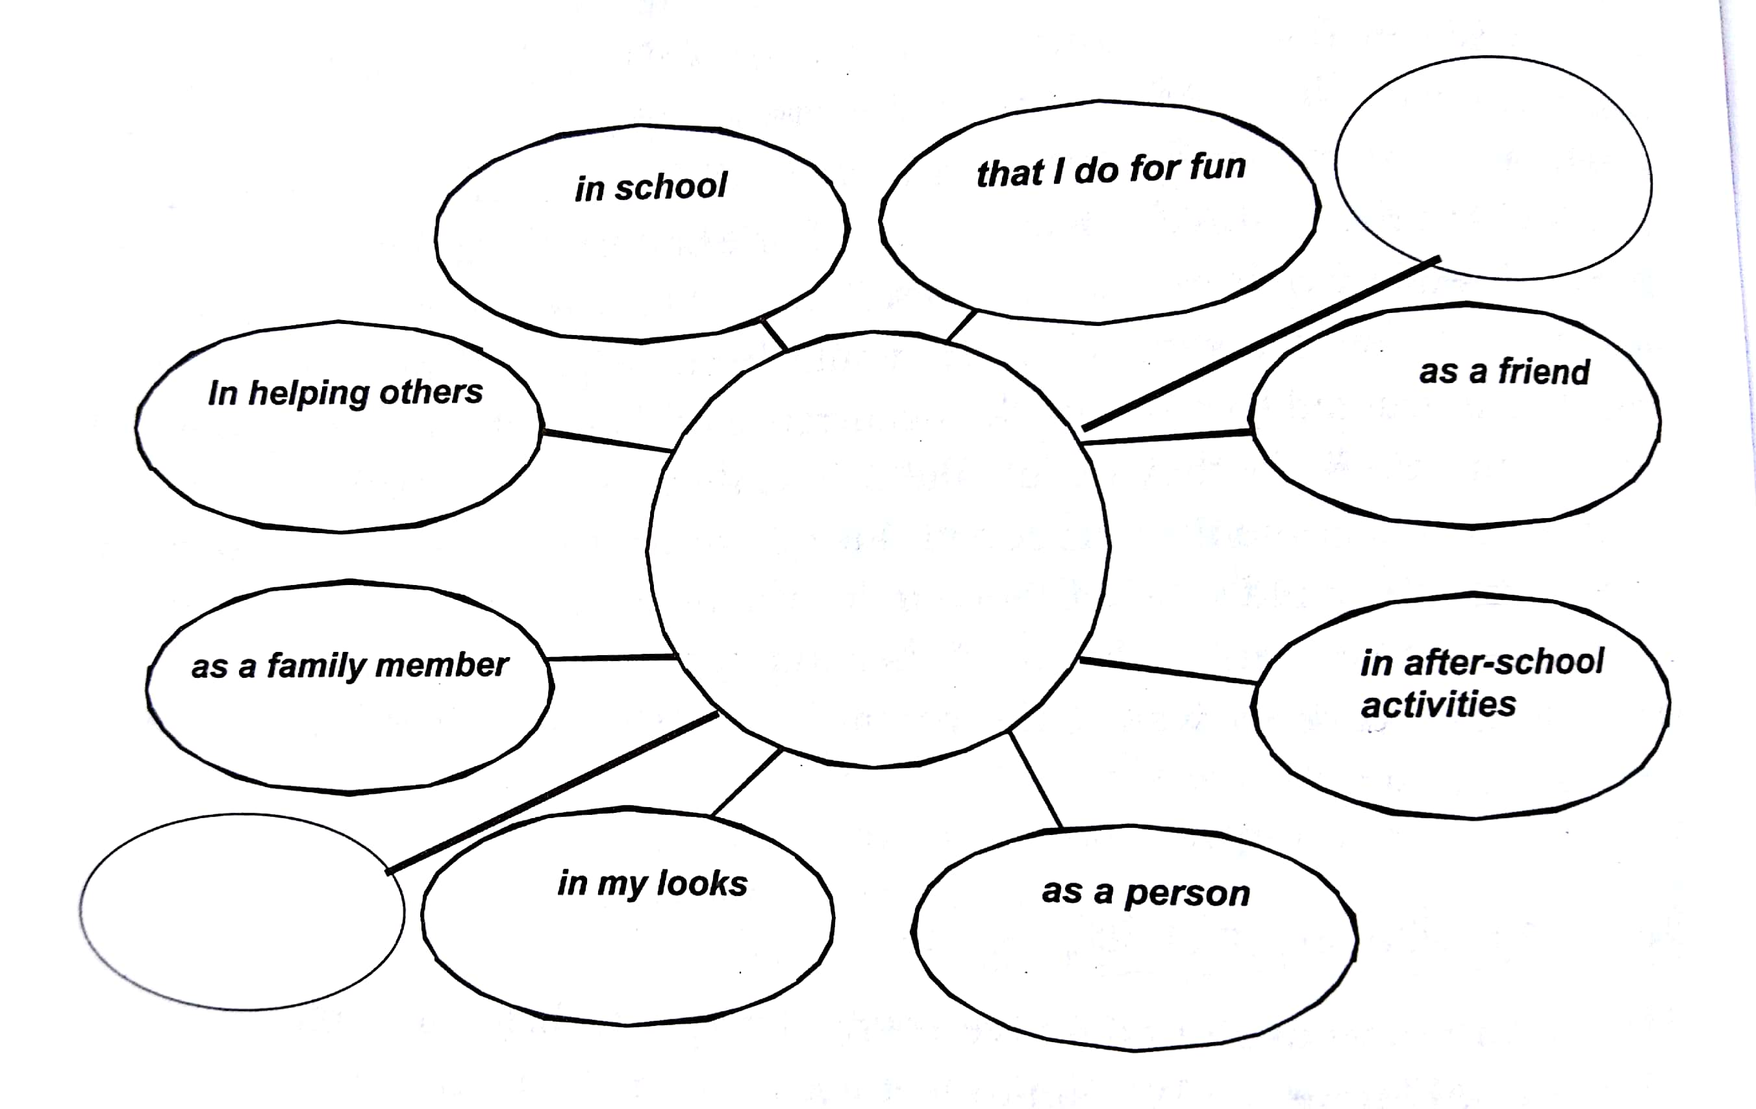
Action program-Temeljne terapijske komponente
Izgradnja pozitivne slike o sebi
cilj kognitivnog restrukturiranja je pomoći djevojčicama da izgrade pozitivnu samo-shemu
posljednjih osam sastanaka koriste se dodatne aktivnosti kako bi djevojčice gradile poz sliku o sebi
koristi se „self-map”
dijete
roditelji
učitelji
članovi grupe

Slide 60
Action program-Temeljne terapijske komponente
ACTION kits
Set podsjetnika na središnje terapijske koncepate
Jednostavna shemu koja prikazuje kada se trebaju koristiti 3. ključne vještine: vještine suočavanja, vještine rješavanje problema i kognitivno restrukturiranje
vizualni prikaz kako pomoću 3B prepoznati emocije
vizualni prikaz pet kategorija vještina suočavanja
pet koraka za rješavanje problema („pet P“)
dva „ključna pitanja“ koja vode kognitivn. restrukturiranju
3 ključne vještine
3 B’S
5 vještina suočavanja
5 P’s
2 ključna pitanja za restrukturiranje

Slide 61
Action program
Trening za roditelje:
8 grupnih sastanaka za roditelje (90 min)
2 obiteljska sastanka (između 3.i 4. te 7.i 8. grupnog sastanka)
u prostoru škole poslije nastave
s terapuetom djece i ko-terapeutom
trening roditelja služi kao podrška djeci u tretmanu i da bi naučio roditelje:
kako pružiti podršku svojoj djeci u učenju i primjeni pojedinih vještina
indirektno istim vještinama
vještinama za upravljanje vlastitim ponašanjem

Slide 62
Action program
Trening za roditelje:
Edukacija o BKT modelu i depresivnom poremećaju
Primjena potkrepljenja (vježba na terapiji i primjena kod kuće)
Podržavanje djeteta u ostvarivanju ciljeva
Učenje komunikacijskih vještina
5 koraka rješavanja problema
Vještine rješavanja konflikata
Kognitivno restrukturiranje

Slide 63
Action program
Savjetovanje učitelja:
važan izvor informacija o djetetu
važna ulogu u akademskoj motivaciji, samopoštovanju i depresivnim simptomima kod djevojaka
ACTION program je implementiran u školu, tijekom trajanja nastave
Učitelje se savjetuju da :
ohrabruju mlade da koriste vještine koje uče na terapiji u učionici i školi (vještine suočavanja, vješ. rješavanja problema)
potiču mijenjanja negativnih misli i neprilagođenih vjerovanja

Slide 64
Action program
Primjeri intervencija u učionici:
-Samomotrenje pozitivnih vršnjačkih interakcija
„Nitko me ne voli”
dijete : 3 pozitivne interakcije sa vršnjacima
učitelj: pomaže djetetu u identificiranju interakcija
-Samomotrenje uspjeha
„Ne mogu učiniti ništa ispravno”
od učenika se može tražiti da kaže učitelju ili da napiše tri stvari koje je ispunio/la ili koje je ispravno izvela

Slide 65
Depresija-BKT i lijekovi
Blaga depresija-psihoterapija
Srednje teška depresija- psihoterapija, antidepresivi
Teška depresija- antidepresivi, psihoterapija
KBT efikasan u kliničkoj populaciji mladih
KBT se pokazala najefikasnijom i smatra se terapijom izbora za blagu i umjerenu depresiju kod djece i adolescenata, meta-analize (Reinecke, Ryan i Dubois, 1998).
Teška depresija- obično se kombiniraju psihoterapija i psihofarmakološki tretman (Vitiello, 2009).

Slide 66
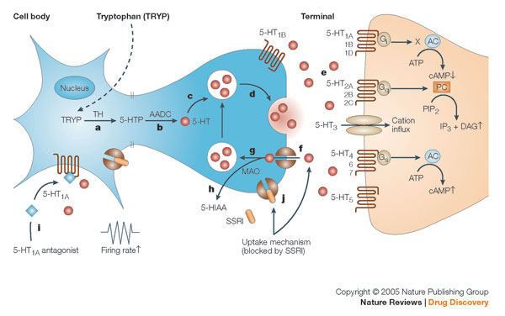
Depresija-BKT i lijekovi
fluoksetin ( Fluval, Portal, Prozac )
po FDA od 8. godina i starije
sertalin ( Zoloft, Asentra, Halea, Luxeta )
po FDA od 6. godina i starije ( OCD )
citalopram ( Starcitin )
escitalopram ( Citram, Elicea, Cipralex, Starcitin ES, Serpentil )
FDA od 12. do 17. ( za veliki depresivni poremećaj )
fluvoksamin ( Fevarin )
po FDA od 8. godina i starije ( OCD )

Slide 67
Depresija-BKT i lijekovi
Blaga depresija-psihoterapija
Srednje teška depresija- psihoterapija (4/6 tjedana do 3 mjeseca), antidepresivi (I-fluoksetin,II-sertralin, citalopram, escitalopram)
Učinkovitost kombinirane primjene KBT i fluoksetina je bolja kod umjerene depresije, nego što je učinkovitost svakog tretmana pojedinačno

Slide 68
Depresija-BKT i lijekovi
Teška depresija- antidepresivi, psihoterapija
akutna faza (8-12 tjedana) -ciljem uklanjanja simptoma
kontinuirana faza (6-12 mjeseci)-cilj konsolidacije th odgovora i prevencije relapsa
faza održavanja (1-3 godine- procijeniti potrebu i duljinu individualno)-cilj izbjegavanja pojave nove depresivne epizode kod mladih koji s imali više depresivnih epizoda
Započeti s psihoedukacijom i psihoterapijom (u trajanju od 4 do 6 tjedana).
U slučaju djelomične, odnosno izostanka reakcije, nastavite s psihoedukacijom, psihoterapijom, te uvesti SSRI inhibitor (nastavite daljnjih 6 do 12 tjedana)
Ako nakon 6 do 12 tjedana ne dođe do reakcije, promijenite SSRI inhibitor (nastavite daljnjih 6 do 12 tjedana).
Ako nakon 6 do 12 tjedana ne dođe do reakcije uslijed uzimanja drugog SSRI inhibitora, ponovno provjerite dijagnozu/komorbiditet (posebno za ADHD i anksioznost), pridržava li se pacijent terapiji, prisutnost drugih bolesti, funkcioniranje u obitelji, postojanje negativnih životnih događaja, bolesti roditelja/braće...
Nastavite s lijekovima 6 do 12 mjeseci nakon što dođe do reakcije.
Nakon toga, ukoliko ne dođe do povratka na početno stanje, postupeno prekinite terapiju.
U slučaju pojave druge lakše epizode, nastavite s lijekovima 1 do 3 godine (procijeniti potrebu i duljinu).

Slide 69
Moderatori ishoda tretmana
Obilježja okoline (izvori stresa)
Psihopatologija roditelja (depresija, ovisnost)
Potrebno osigurati aktivnu suradnju roditelja i učitelja
Upravljanje stresom i prepoznavanje depresivnih simptoma
Razvojna ograničenja
Komorbiditet

Slide 70

HVALA NA PAŽNJI!

